Slide 1
Organisatorische Richtlinien und Rechtliche Rahmenbedingungen
Modul D3.2
Referent: Dr. Jörg Cosfeld

Slide 2

Bundesamt für Sicherheit in der Informationstechnik
Das Bundesamt für Sicherheit in der Informationstechnik (BSI) ist eine deutsche Bundesoberbehörde im Geschäftsbereich des Bundesministeriums des Innern und für Heimat mit Sitz in Bonn

Slide 3
Bundesamt für Sicherheit in der Informationstechnik
Das Bundesamt für Sicherheit in der Informationstechnik (BSI) ist eine deutsche Bundesoberbehörde im Geschäftsbereich des Bundesministeriums des Innern und für Heimat mit Sitz in Bonn
1.290 Stellen

Slide 4
Bundesamt für Sicherheit in der Informationstechnik
Das BSI veröffentlicht regelmäßig Studien, Richtlinien, Infoblätter und Broschüren zum Thema IT-Sicherheit.

Slide 5
Bundesamt für Sicherheit in der Informationstechnik
Das BSI veröffentlicht regelmäßig Studien, Richtlinien, Infoblätter und Broschüren zum Thema IT-Sicherheit.
Vorgabe einer Sicherheitslinie
Ziel anzustrebendes Niveau der Informationssicherheit in einer Institution heben.

Slide 6
Bundesamt für Sicherheit in der Informationstechnik
Das BSI veröffentlicht regelmäßig Studien, Richtlinien, Infoblätter und Broschüren zum Thema IT-Sicherheit.
Vorgabe einer Sicherheitslinie
Ziel anzustrebendes Niveau der Informationssicherheit in einer Institution heben.

Slide 7
Bundesamt für Sicherheit in der Informationstechnik
Eine Sicherheitsrichtline umfasst folgende Elemente:
Wenige Seite fassen Maßnahmen treffend zusammen
Leitung definiert und updated die Linie
Zitat:
Die Leitlinie muss allen betroffenen Mitarbeitern bekannt gegeben und kontinuierlich aktualisiert werden.

Slide 8
Bundesamt für Sicherheit in der Informationstechnik
Eine Sicherheitsrichtline umfasst folgende Elemente:
Wenige Seite fassen Maßnahmen treffend zusammen
Leitung definiert und updated die Linie
Geltungsbereich definieren
Definition wann Verletzungen vorliegen
Initiierung von Sicherheitsprozessen
Schulungen etc.
Organisationsstrukturen und Sicherheitsverantwortliche werden vorgestellt

Slide 9
Bundesamt für Sicherheit in der Informationstechnik
Eine Sicherheitsrichtline umfasst folgende Elemente:
Wenige Seite fassen Maßnahmen treffend zusammen
Leitung definiert und updated die Linie
Geltungsbereich definieren
Definition wann Verletzungen vorliegen
Initiierung von Sicherheitsprozessen
Schulungen etc.
Organisationsstrukturen und Sicherheitsverantwortliche werden vorgestellt

Slide 10

Bundesamt für Sicherheit in der Informationstechnik
Auf dem Weg zur Sicherheitslinie
Schnell verloren im umfangreichen BSI Grundschutz.
Nehmen wir an jede Seite des BSI Grundschutzes ist ein Baum.

Slide 11

Bundesamt für Sicherheit in der Informationstechnik
Auf dem Weg zur Sicherheitslinie
Schnell verloren im umfangreichen BSI Grundschutz.
Nehmen wir an jede Seite des BSI Grundschutzes ist ein Baum.

Slide 12
Bundesamt für Sicherheit in der Informationstechnik
Auf dem Weg zur Sicherheitslinie
Schnell verloren im umfangreichen BSI Grundschutz.
Nehmen wir an jede Seite des BSI Grundschutzes ist ein Baum.

Slide 13
Bundesamt für Sicherheit in der Informationstechnik
Auf dem Weg zur Sicherheitslinie
Schnell verloren im umfangreichen BSI Grundschutz.

Slide 14
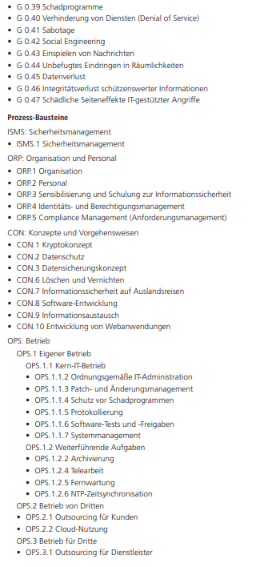
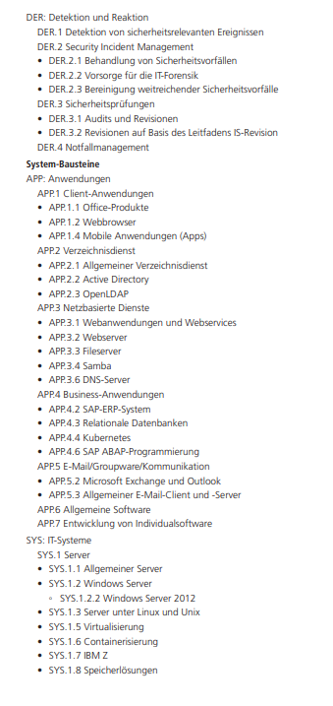
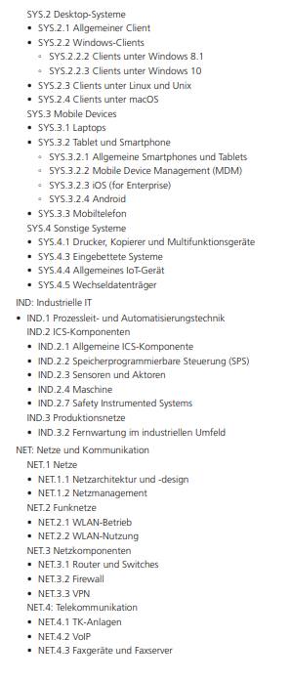
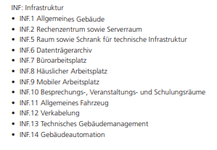
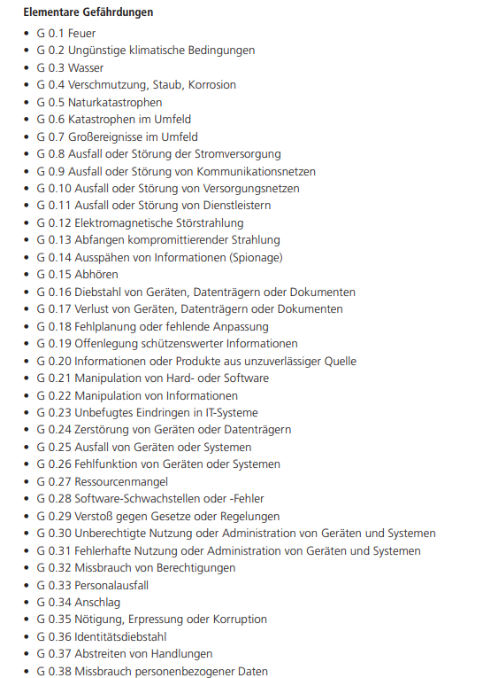
Bundesamt für Sicherheit in der Informationstechnik

Slide 15
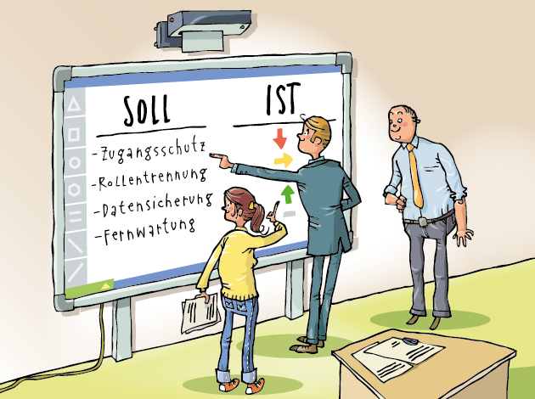
Bundesamt für Sicherheit in der Informationstechnik
Lassen Sie uns versuchen die Kernbausteine zu verstehen.

Slide 16
Bundesamt für Sicherheit in der Informationstechnik
Es gilt zu klären:
Was ergibt eine Strukturanalyse der IT Systeme, Räume und Anwendungen?
Bestimmung des Schutzbedarfes.
Definition eines Prüfplans und dessen Anwendung.

Slide 17
Bundesamt für Sicherheit in der Informationstechnik
Die Grundschutzfrage ist ein Soll-Ist Vergleich der Anforderungen und des bereits Erreichten.

Slide 18
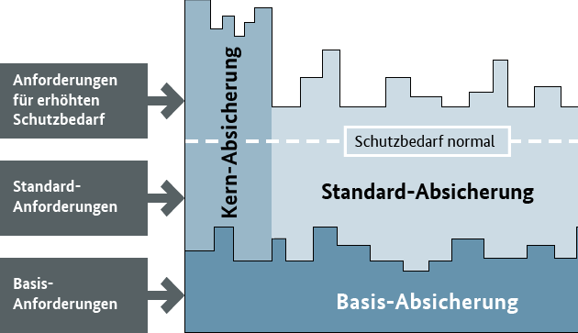
Bundesamt für Sicherheit in der Informationstechnik
Ein Unternehmen gliedert ihre Bedarfe in drei Anforderungsstufen.

Slide 19

Bundesamt für Sicherheit in der Informationstechnik
Beispiele:
Personalakten?

Slide 20
Bundesamt für Sicherheit in der Informationstechnik
Beispiele:
Personalakten?

Slide 21

Bundesamt für Sicherheit in der Informationstechnik
Beispiele:
Gedankengut von Wissenschaftlern?

Slide 22
Bundesamt für Sicherheit in der Informationstechnik
Beispiele:
Gedankengut von Wissenschaftlern?

Slide 23

Bundesamt für Sicherheit in der Informationstechnik
Beispiele:
Recherche Downloads?

Slide 24
Bundesamt für Sicherheit in der Informationstechnik
Beispiele:
Recherche Downloads?

Slide 25

Bundesamt für Sicherheit in der Informationstechnik
Beispiele:
WerbeMails?

Slide 26
Bundesamt für Sicherheit in der Informationstechnik
Beispiele:
WerbeMails?

Slide 27
Bundesamt für Sicherheit in der Informationstechnik
Beispiele:
WerbeMails?

Slide 28
Bundesamt für Sicherheit in der Informationstechnik
Wie geht man nach den Empfehlungen des BSI vor?

Slide 29
Bundesamt für Sicherheit in der Informationstechnik
Wie geht man nach den Empfehlungen des BSI vor?
Die Informationstechnik ändert sich kontinuierlich, sodass regelmäßig geprüft werden muss, ob die eingeführten Sicherheitsmaßnahmen noch einen angemessenen Schutz bieten.

Slide 30
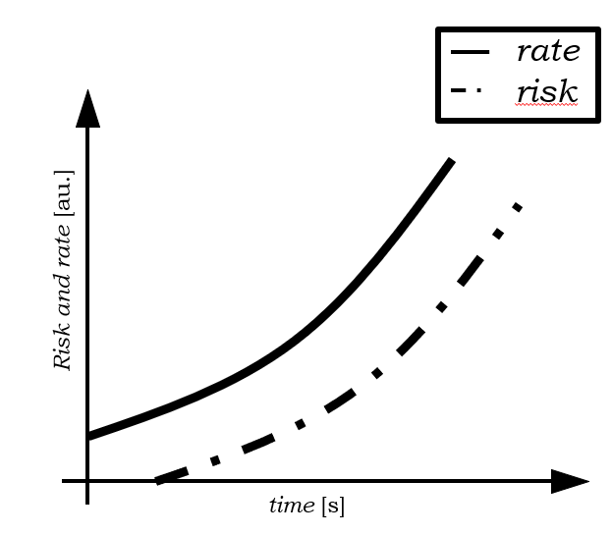
Bundesamt für Sicherheit in der Informationstechnik
Reminder
Wie geht man nach den Empfehlungen des BSI vor?
Die Informationstechnik ändert sich kontinuierlich, sodass regelmäßig geprüft werden muss, ob die eingeführten Sicherheitsmaßnahmen noch einen angemessenen Schutz bieten.

Slide 31

Bundesamt für Sicherheit in der Informationstechnik
Reminder
Wie geht man nach den Empfehlungen des BSI vor?
Die Informationstechnik ändert sich kontinuierlich, sodass regelmäßig geprüft werden muss, ob die eingeführten Sicherheitsmaßnahmen noch einen angemessenen Schutz bieten.
wird angepasst.

Slide 32
Bundesamt für Sicherheit in der Informationstechnik
Reminder
Wie geht man nach den Empfehlungen des BSI vor?
Die Informationstechnik ändert sich kontinuierlich, sodass regelmäßig geprüft werden muss, ob die eingeführten Sicherheitsmaßnahmen noch einen angemessenen Schutz bieten.
Wald wird noch dichter.

Slide 33
Bundesamt für Sicherheit in der Informationstechnik
Wie geht man nach den Empfehlungen des BSI vor?
Wählen Sie geeignete Ansprechpartner aus. Klären Sie in diesem Zusammenhang auch, ob externe Stellen hinzuzuziehen sind, z. B. Fremdfirmen,

Slide 34
Bundesamt für Sicherheit in der Informationstechnik
Wie geht man nach den Empfehlungen des BSI vor?
Vier Augen und Ohren sehen und hören mehr als zwei. Führen Sie die Interviews nach Möglichkeit daher nicht alleine durch.

Slide 35
Bundesamt für Sicherheit in der Informationstechnik
Wie geht man nach den Empfehlungen des BSI vor?
Vier Augen und Ohren sehen und hören mehr als zwei. Führen Sie die Interviews nach Möglichkeit daher nicht alleine durch.
BSI leitet klaren Bedarf an „Manpower“ ab

Slide 36
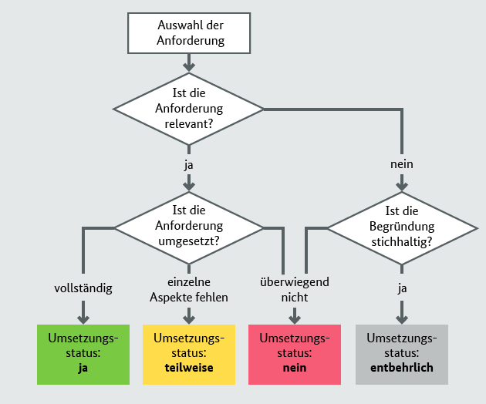
Bundesamt für Sicherheit in der Informationstechnik
Informationen sind dann in folgende Kategorien zu unterteilen.

Slide 37
Bundesamt für Sicherheit in der Informationstechnik
Informationen sind dann in folgende Kategorien zu unterteilen.
WerbeMails?

Slide 38
Bundesamt für Sicherheit in der Informationstechnik
Informationen sind dann in folgende Kategorien zu unterteilen.
WerbeMails?

Slide 39
Bundesamt für Sicherheit in der Informationstechnik
Informationen sind dann in folgende Kategorien zu unterteilen.
Personalakten?

Slide 40
Bundesamt für Sicherheit in der Informationstechnik
Informationen sind dann in folgende Kategorien zu unterteilen.
Personalakten?
Liegen auf Immuteable Backup Server mit Schleusensystem.

Slide 41
Bundesamt für Sicherheit in der Informationstechnik
Informationen sind dann in folgende Kategorien zu unterteilen.
Personalakten?
Liegen auf Immuteable Backup Server mit Schleusensystem.

Slide 42
Bundesamt für Sicherheit in der Informationstechnik
Informationen sind dann in folgende Kategorien zu unterteilen.
Personalakten?
Liegen auf HDD eines PCs in der Personalverwaltung.

Slide 43
Bundesamt für Sicherheit in der Informationstechnik
Informationen sind dann in folgende Kategorien zu unterteilen.
Personalakten?
Liegen auf HDD eines PCs in der Personalverwaltung.

Slide 44
Bundesamt für Sicherheit in der Informationstechnik
Informationen sind dann in folgende Kategorien zu unterteilen.
Festhalten in Checklisten.

Slide 45
Bundesamt für Sicherheit in der Informationstechnik
Informationen sind dann in folgende Kategorien zu unterteilen.
Festhalten in Checklisten.

Slide 46
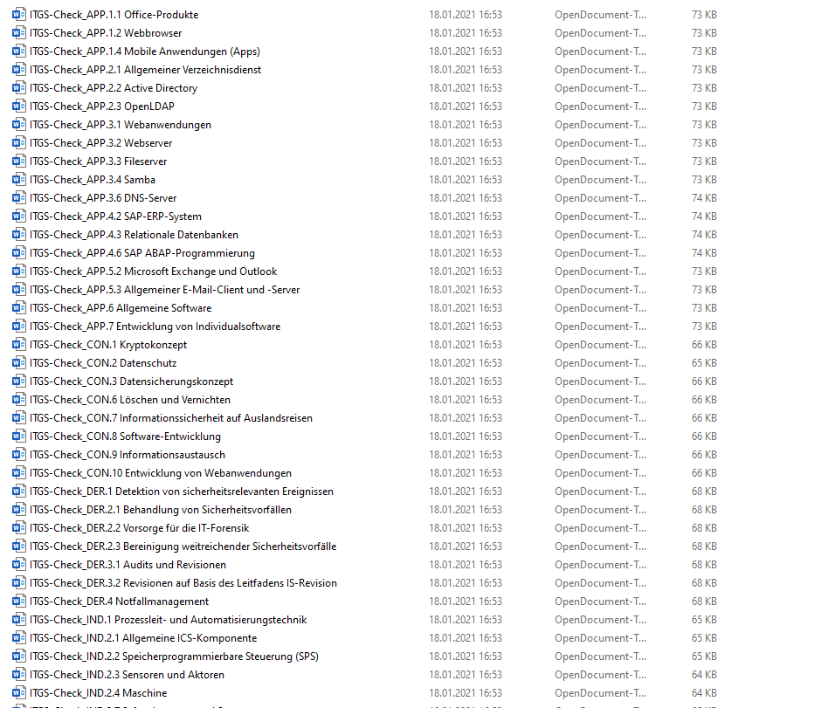
Bundesamt für Sicherheit in der Informationstechnik
Informationen sind dann in folgende Kategorien zu unterteilen.
Festhalten in Checklisten.

Slide 47
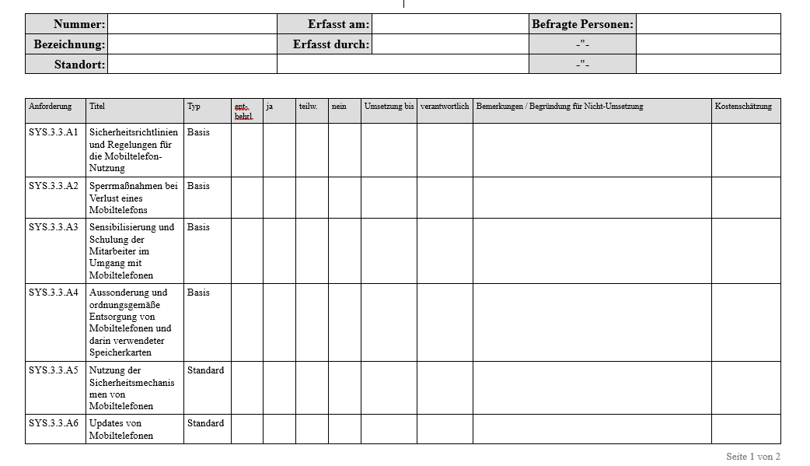

Slide 48
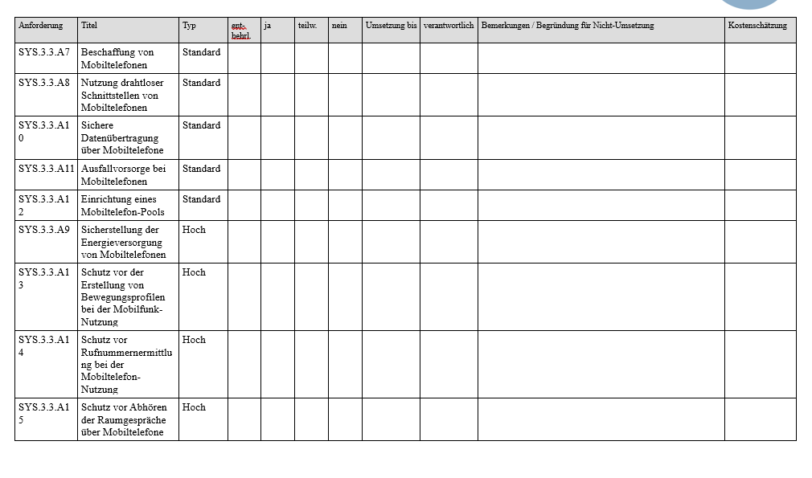

Slide 49

Bundesamt für Sicherheit in der Informationstechnik
Informationen sind dann in folgende Kategorien zu unterteilen.
Smartphone?

Slide 50
Bundesamt für Sicherheit in der Informationstechnik
Informationen sind dann in folgende Kategorien zu unterteilen.
Smartphone?

Slide 51
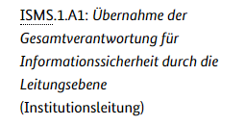
Bundesamt für Sicherheit in der Informationstechnik
Informationen sind dann in folgende Kategorien zu unterteilen.
Beispiele

Slide 52

Bundesamt für Sicherheit in der Informationstechnik
Informationen sind dann in folgende Kategorien zu unterteilen.
Beispiele

Slide 53
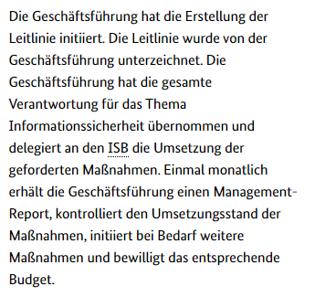
Bundesamt für Sicherheit in der Informationstechnik
Informationen sind dann in folgende Kategorien zu unterteilen.
Beispiele

Slide 54

Bundesamt für Sicherheit in der Informationstechnik

